Slide 1

租税教室
Notes:
0
【★マークでクリックする】
皆さん、こんにちは。
私は、●●の ●●●● といいます。
（簡単な自己紹介をしておきます。）
今日は租税教室ということで、皆さんと一緒に税金の役割や使い道について考えていきたいと思います。
どうぞ、よろしくお願いします。 ★

Slide 2
税金クイズ
１ 落とし主不明のお金
２ おじいちゃんからもらった
３ 宝くじの当選金
４ 税金は何種類
Notes:
1

Slide 3
税金クイズ
学校に来る途中で1億円入りのスーツケースを拾いました。
落とし主不明でその後警察からこの１億円をもらったとき、税金はかかるでしょうか。
正解
税金がかかる
（所得税）
Notes:
学校に来る途中で１億円入りのスーツケースを拾いました。
交番に届けましたが、落とし主が現れず、１億円はもらえることになりました。
さて問題です。もらった１億円に税金はかかるでしょうか。
かかると思う人？かからないと思う人？（挙手を求める）
では、正解を見てみましょう。★正解は★「税金がかかる」です。
落し物を拾った人がもらった１億円は、「一時所得」という所得に該当し、所得税がかかります。
ちなみにこの場合、他に所得や特別な控除がなければ、約1,800万円（17,960,900円：内訳［所得税］17,591,500円、［復興特別所得税］369,421円)の税金を納めてもらうことになります。★
《参考：計算過程》
（１億円－50万円）÷２＝4,975万円に所得税の最高税率45%を掛けて4,796,000円を差し引いた金額が所得税の納税額となる。
更に2.1%で計算した復興特別所得税 369,421円を加算し、百円未満の端数を切り捨てた17,960,900円が納税額となる。
※実際には、地方税約500万円納税も必要となり、合計約2,300万円（22,960,900円）の税金がかかる。

Slide 4
税金クイズ
お祝いにおじいちゃんから現金を1億円をもらいました。
このお祝いに税金はかかるでしょうか。
正解
税金がかかる
ぞ う よ
（贈与税）
Notes:
お祝いに、おじいちゃんから現金を１億円もらいました。
この１億円に税金はかかるでしょうか。
かかると思う人？かからないと思う人？（挙手を求める）
では、正解を見てみましょう。★正解は★「税金がかかる」です。
このように個人から個人へ無償でお金を与えた場合には、贈与税という税金がかかります。
ちなみに、この場合は4,799万5千円の税金を納めてもらうことになります。
計算方法は、1年間（1月～12月）にもらった金額から110万円を引き、残った金額に税率をかけます。
つまり、贈与税は110万円までは、税金はかからないということです。★
《参考：計算過程》
もらった人が20才未満（1億円－110万円）×55%（贈与税の最高税率）－400万円＝50,395,000円が納税額となる。
もらった人が20才以上（1億円－110万円）×55%（贈与税の最高税率）－640万円＝47,995,000円が納税額となる。

Slide 5
税金クイズ
宝くじを買ったら、１億円当たりました。
この当せん金に税金はかかるでしょうか？
正解
税金はかからない
（非課税）
Notes:
宝くじを買ったら、１億円当たりました。
この当選金１億円に税金はかかるでしょうか。
かかると思う人？かからないと思う人？ （挙手を求める）
では、正解を見てみましょう。★正解は★「税金はかかりません。」
これを「非課税」と言います。
宝くじは当せん金付証票法という特別法の第13条で「税金は課さない」と規定されているため、税金はかかりません。
税金をかけるかけないということは、全て法律で定められていますので、勝手に税金をかけたり、税率を変更したりすることはできません。
これを、「租税法律主義」と言います。★

Slide 6
税金クイズ
現在、何種類の税金があるでしょうか？
正解
約50種類
Notes:
現在、税金は何種類あると思いますか？
数名に発言を求める。
では、正解を見てみましょう。★正解は★約50種類の税金があります。★

Slide 7
「税」の種類
－ 種類と分類
－ 消費税の旅
－ 消費税率の国際比較
Notes:
6

Slide 8
種類と分類
直接税
間接税
国 税
所得税、復興特別所得税、消費税、酒税、
法人税、相続税、 たばこ税、揮発油税、
贈与税、森林環境税等 印紙税等
（24種類）
地方税
県 税
県民税、事業税、 地方消費税、
自動車税、鉱区税等 県たばこ税等
（約16種類）
市町村税
市町村民税、固定資産税、市町村たばこ税、
軽自動車税等 入湯税等
（約13種類）
合計 約50種類
Notes:
税金は、どこに納めるか、誰が納めるかなどの視点から分類することができます。
どこに納めるかによる分類は、★国に納める税金である「国税」と、★県や市町村に納める税金である「地方税」とに分かれます。
誰が納めるかによる分類は、★「直接税」と★「間接税」とに分かれます。
直接税は、所得税など、税金を負担する人が直接納める税金です。★
間接税は、消費税など、税金を負担する人が直接納めるのではなく、別の人を経て納める税金です。★
現在、日本には、★約50種類の税金があります。
国税★約24種類、県税★約16種類、市町村税★約13種類の合計約50種類です。
これは、国や地方公共団体がそれぞれに税金を集めていたり、特定の人だけが税金の重みを感じたりすることがないようにするためです。
国の税金は全国どこへ行っても同じですが、県や市町村の税金は住んでいる地域によって変わってきます。★

Slide 9
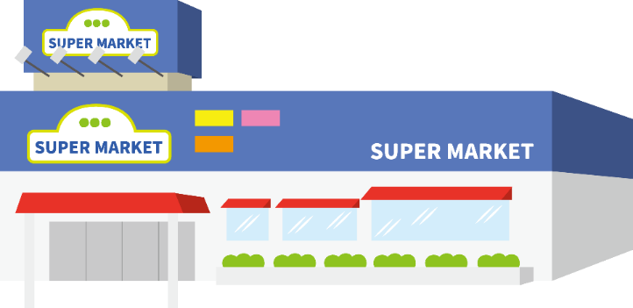

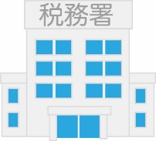
消費税の旅
消費税はどのようにして納められるのでしょう
お店で代金と
一緒に支払う
預かった消費税を
計算して納める。
Notes:
消費税について調べてみたいと思います。
私たちが、お店で代金と一緒に支払った消費税は、どのようにして納められるのでしょう。
★私たちが、お店で商品を買ったとき、支払った商品の代金のなかに「消費税」が含まれています。
★お店の人は、いろいろなお客さんから預かった「消費税」を、計算して、★税務署へ納めています。
消費税は世代を問わず、国民全体で公平に負担できる税金です。
それでは、消費税の税率を世界の税率と比較しながら調べてみましょう。★

Slide 10
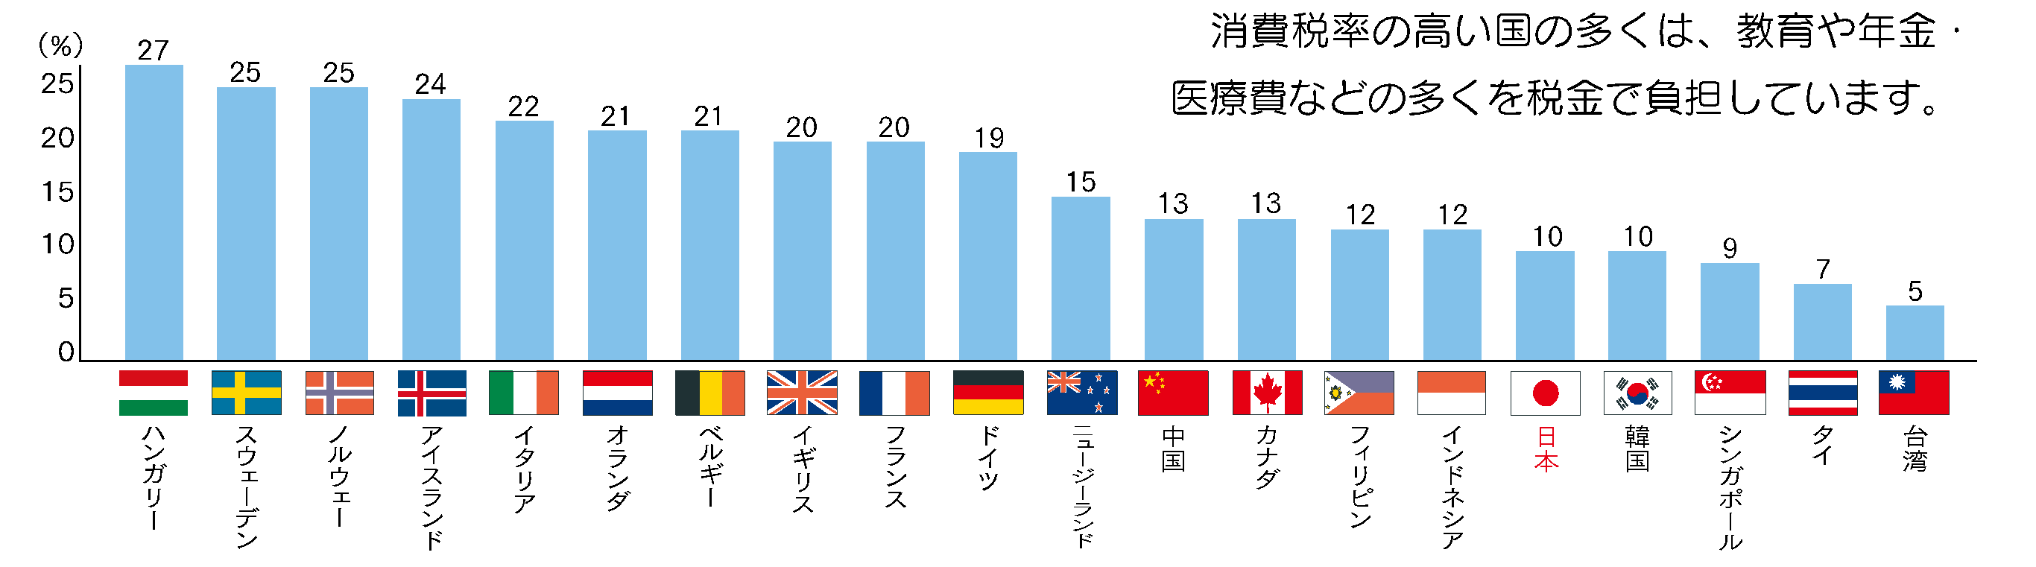
消費税率の国際比較
＊2025年1月時点の税率
Notes:
★日本の消費税は平成元年（1989年）４月に導入され、税率は３％でした。
平成９年４月から５％、平成26年４月から８％、令和元年10月から10％（食料品等軽減税率対象を除く）になりました。
では、世界の消費税を見てみましょう。
★消費税率が一番高い国はハンガリーで27％。
次いでスウェーデン・ノルウェーが25％以上で日本の約2.5倍となっています。
消費税率が高い理由の一つとして、医療費や年金、教育などをすべて税金で負担し、お金がかからないようにしているためです。
日本では、消費税率引上げによる増収分は、全て社会保障に充て、待機児童の解消や幼児教育・保育の無償化など子育て世代のためにも使用します。★

Slide 11

暮らしの中の税
－ なぜ「税」が必要なのでしょうか？
－ 公共サービスに使われている税金
－ 教育に使われている税金
－ 税金の使い道は誰が決めるの？
Notes:
10

Slide 12
なぜ「税」が必要なのでしょうか？
店で買い物をすると
皆が「消費税」を
負担しています。
働くようになると
所得に応じて「所得税」
を納めるようになります。
なぜ、これらの税金が必要なのでしょうか？
国民が豊かで安全に暮らすためには、いろいろな公共施設や公共サービスが必要です。
そのためには、国や地方公共団体に多くのお金が必要となります。
Notes:
★皆さんも、お店で買い物をした時には「消費税」を負担しています。
★働くようになると、所得に応じて「所得税」を納めるようになります。
★なぜこのような税金が必要なのでしょうか？
★私たちは、暮らしの中で義務教育などいろいろな公共サービスを受けています。
国や地方公共団体では、これらの公共施設や公共サービスを提供するために、たくさんのお金が必要となります。
それを「税金」という形で集めています。★

Slide 13

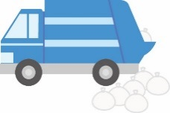

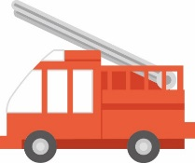

公共サービスに使われている税金
１年間に国民一人当たりに使われている税金
（国と地方公共団体の負担額合計）
市町村のゴミ処理費用
警察・消防費
総額 ２兆6,001億円
国民一人当たり 年間 約20,900円
（令和5年度）
総額 ５兆4,456億円
国民一人当たり 年間 約43,800円
（令和5年度）
国民医療費の公的負担額
総額 17兆6,837億円
国民一人当たり 年間 約141,500円
（令和4年度）
Notes:
税金はどのくらい公共サービスに使われているのでしょうか、１年間に国民一人当たりに使われている税金を見てみましょう。
★犯罪、事故防止及び消火活動などのために、一人当たり年間約4万3,800円
★ゴミの処理などのために、一人当たり年間約2万900円
★病気などの治療のために、一人当たり年間約14万1,500円の税金が使われています。★

Slide 14






教育に使われている税金
公立学校の児童・生徒一人当たりに使われる
国や県・市町村の年間教育費の負担額 （令和4年度）
（小 学 生）
（中 学 生）
（高 校 生）
約 941,000円
約 1,086,000円
約 1,127,000円
公立学校12年間の負担額の合計額
約 1,228万5,000円
Notes:
教育にはどのくらいの税金が使われているか見てみましょう。
公立学校の児童・生徒一人当たりに使われる教育費は
★小学校では、一人当たり年間約94万1,000円
★中学校では、一人当たり年間約108万6,000円
★高等学校では、一人当たり年間約112万7,000円
★高等学校までの12年間で、一人当たり約1,228万5,000円となります。★

Slide 15

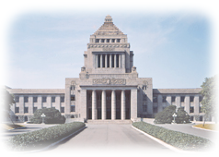
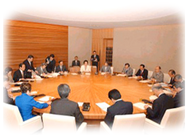
税金の使い道は誰が決めるの？
国 民
公共サービス
国 会
選 挙
予 算 案
議 決
内 閣
Notes:
税金の使いみちは誰が決めているのでしょうか。
国民が納めた税金の使いみちは
★選挙で選ばれた、国会議員が国会で話し合って決めます。
★内閣が予算案を国会に提出し
★国会の議決を経て、税金の使いみちを決定します。
★こうして納められた税金で、国民は様々な公共サービスを受けています。★

Slide 16
税の大切な
きまりや考え方
－ 国民の三大義務
－ 租税法律主義
Notes:
15

Slide 17
国民の三大義務
税金は、国を維持し、発展させていくために欠かせないものですから憲法でも、納税は国民の義務と定めています。
納税の義務（日本国憲法第30条）
・ 国民は、法律の定めるところにより、納税の義務を負ふ。
国 民 の 三 大 義 務
・ 普通教育を受けさせる義務（日本国憲法第26条２項）
・ 勤労の義務（日本国憲法第27条１項）
・ 納税の義務（日本国憲法第30条）
Notes:
日本の税金に関する決まりごとは、どうなっているのでしょうか。
税金は、国を維持し、発展させていくために欠かせないものです。
そこで、憲法では、税金を納めること（納税）は国民の義務と定めています。
★日本国憲法第30条で定める「納税の義務」は、「普通教育を受けさせる義務」、「勤労の義務」と並んで国民の三大義務の一つとされています。 ★
《参考》
・教育を受けさせる義務（憲26②）
「すべて国民は、法律の定めるところにより、その保護する子女に普通教育を受けさせる義務を負う。」
・勤労の義務（憲27①）
「すべて国民は、勤労の権利を有し、義務を負う。」

Slide 18
租税法律主義
民主主義国家である日本では、税金に関する法律は国会で定められています。
税は国民の代表である国会の決定によってのみ定められ、集められます。
租税法律主義（日本国憲法第84条）
あらたに租税を課し、又は現行の租税を変更するには法律又は法律の定める条件によることを必要とする。
Notes:
皆さん知っているように、日本は民主主義の国です。
国の税に関する法律（税負担の方法）や税の使いみち（予算）は、国民の代表者（選挙で選ばれた人たち）の集まる国会で決められます。
★これが、税についての民主主義の基本原則である租税法律主義です。★
《参考》
・教育を受けさせる義務（憲26②）
「すべて国民は、法律の定めるところにより、その保護する子女に普通教育を受けさせる義務を負う。」
・勤労の義務（憲27①）
「すべて国民は、勤労の権利を有し、義務を負う。」

Slide 19
国の財政
－ 財政の役割
－ 一般会計歳入額 － 租税及び印紙収入内訳 － 一般会計歳出額 － 歳出と税収の推移
－ 公債残高の推移
Notes:
18

Slide 20
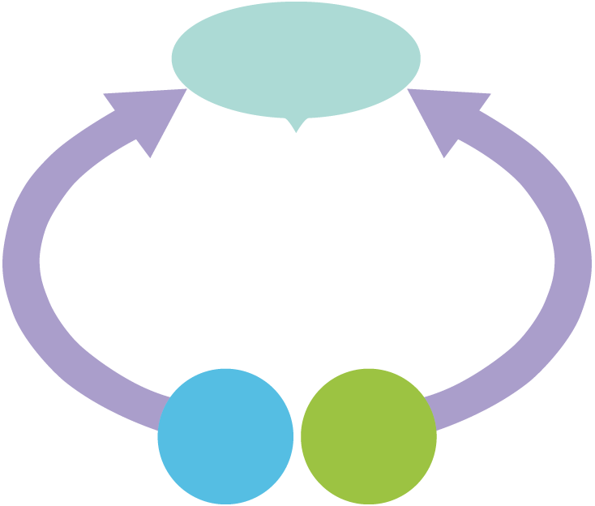

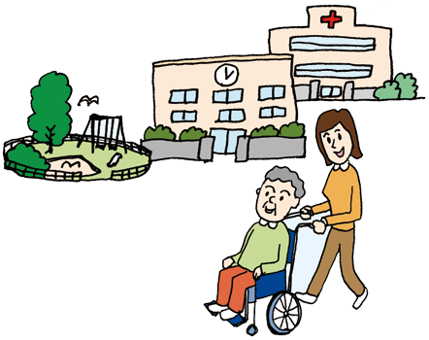
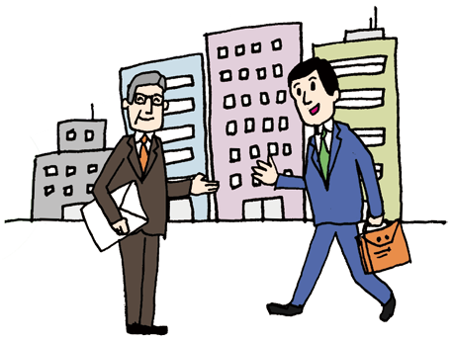

財政の役割
国・地方公共団体
(歳入)
(歳出)
(歳入)
税金
税金
公共サービス
社会資本
家計
企業
Notes:
私たちの暮らしは、物やサービスを売り買いして利益を追求する市場経済の上に成り立っています。
道路、公園などの整備やゴミの収集など、私たちが安心して暮らす上で欠かせない公的なサービスを行うのが、国や地方公共団体です。
個人や企業が国や地方公共団体に納めた税金を歳入といい、これを使って国や地方公共団体が行う経済活動を財政といいます。★

Slide 21
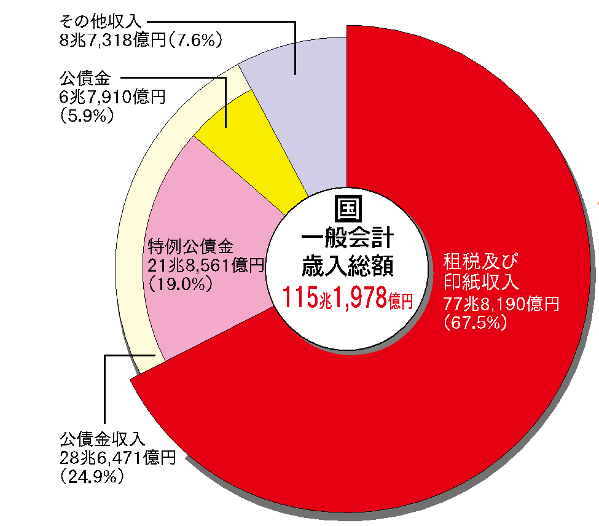
一般会計歳入額
令和７年度予算
Notes:
税金は１年間でどのくらい納められているのでしょうか。
財政の事務は、４月から翌年３月までの「会計年度」で行われます。
この１年間の収入を「歳入」、支出を「歳出」といいます。
令和７年度予算では、★総額は115兆1,978億円です。
★その内、24.9%が公債金つまり国の借金です。
★租税及び印紙収入が67.5％です。
このように我国の財政は、約3割を公債金すなわち借金に依存している厳しい状況にあります。★

Slide 22
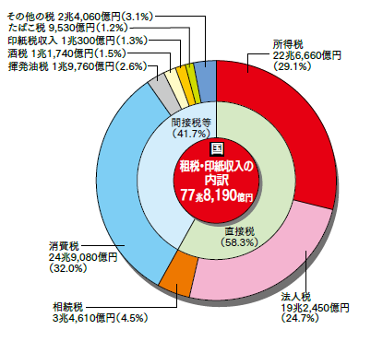
租税及び印紙収入内訳
令和７年度予算
Notes:
税金などによる収入である、「租税及び印紙収入」は、★77兆8,190億円です。
★所得税 29.1％、★法人税 24.7％、★消費税 32.0％で約８割を占めています。
国が使うお金（歳出）はさらに多く、税収（租税及印紙収入）だけでは不足しているのが現状です。★

Slide 23
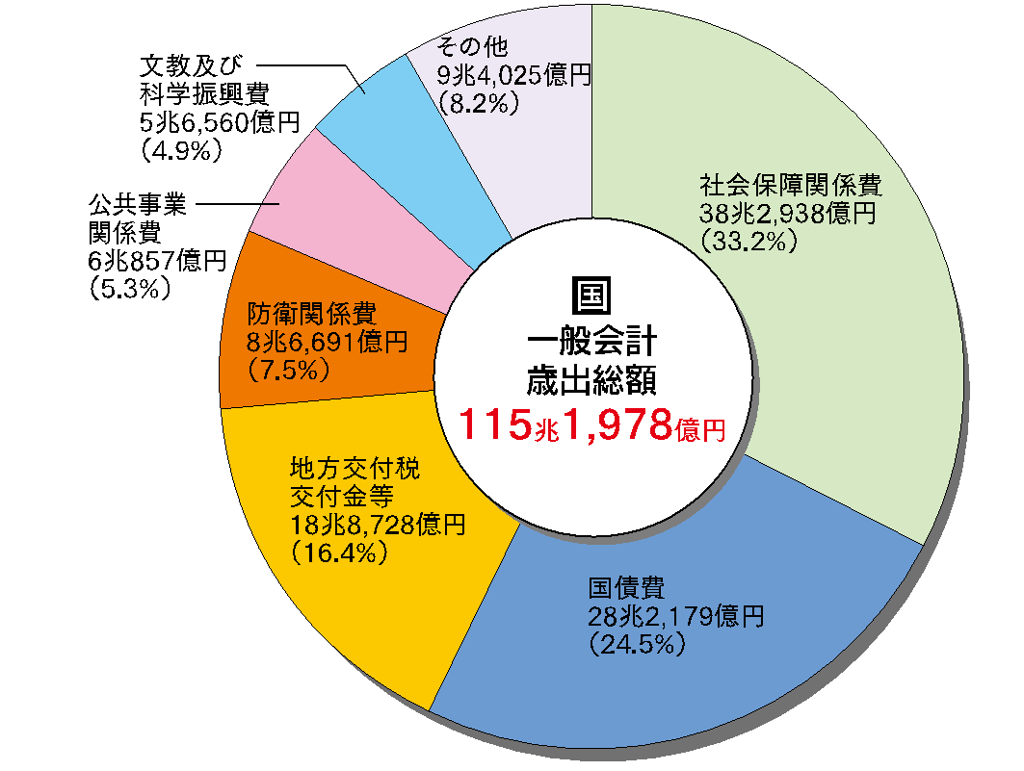
一般会計歳出額
令和７年度予算
Notes:
税金は１年間でどのくらい使われるのでしょうか。
★総額は115兆1,978億円です。
内訳を見ると、★年金や医療費に使われる社会保障関係費が33.2%です。
★国の借金返済、利息支払に24.5％、つまり約４分の１相当が過去からの借金返済に使われているということになります。★

Slide 24
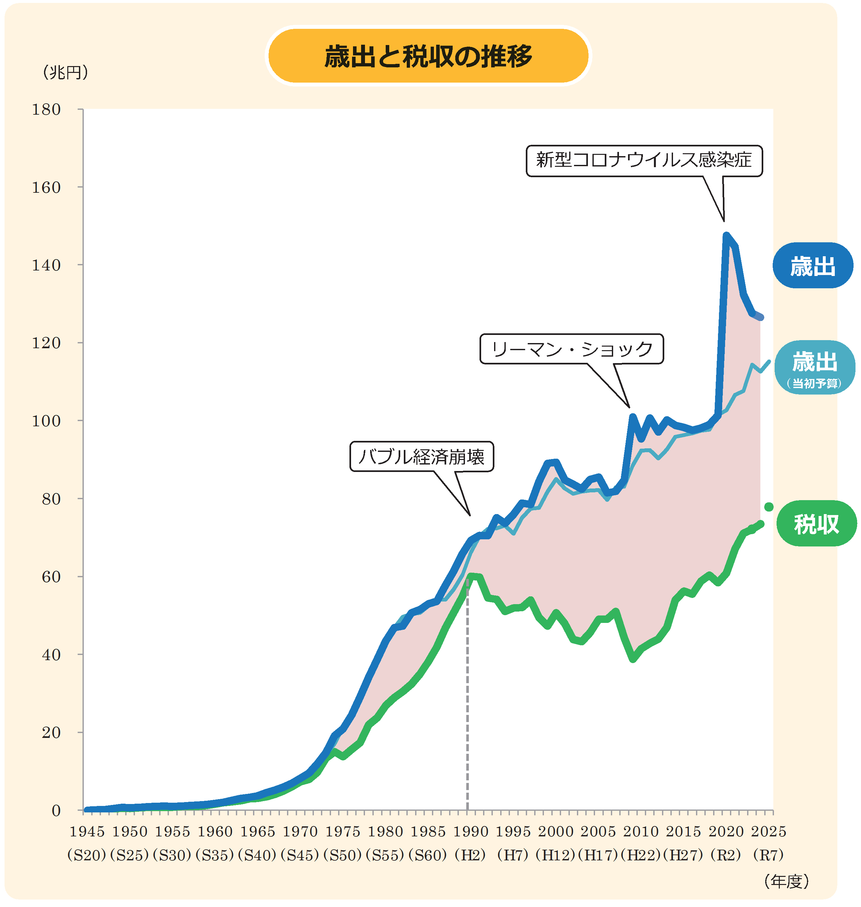
歳出と税収の推移
Notes:
「歳出」が伸び続ける一方、「税収」は1990年度（平成２年度）以降、景気悪化に伴う税収の減少等により、伸び悩んできました。
その差は、大きく開いてしまい、借金である公債の発行で穴埋めされてきました。
このまま財政赤字が増えていった場合、財政の硬直化や金利の上昇、世代間の不公平拡大など様々な要因により、活力ある経済・社会の実現に大きな足かせとなります。
このため、政府は、この差をなくし、黒字化にすることなどを財政健全化目標としています。★

Slide 25
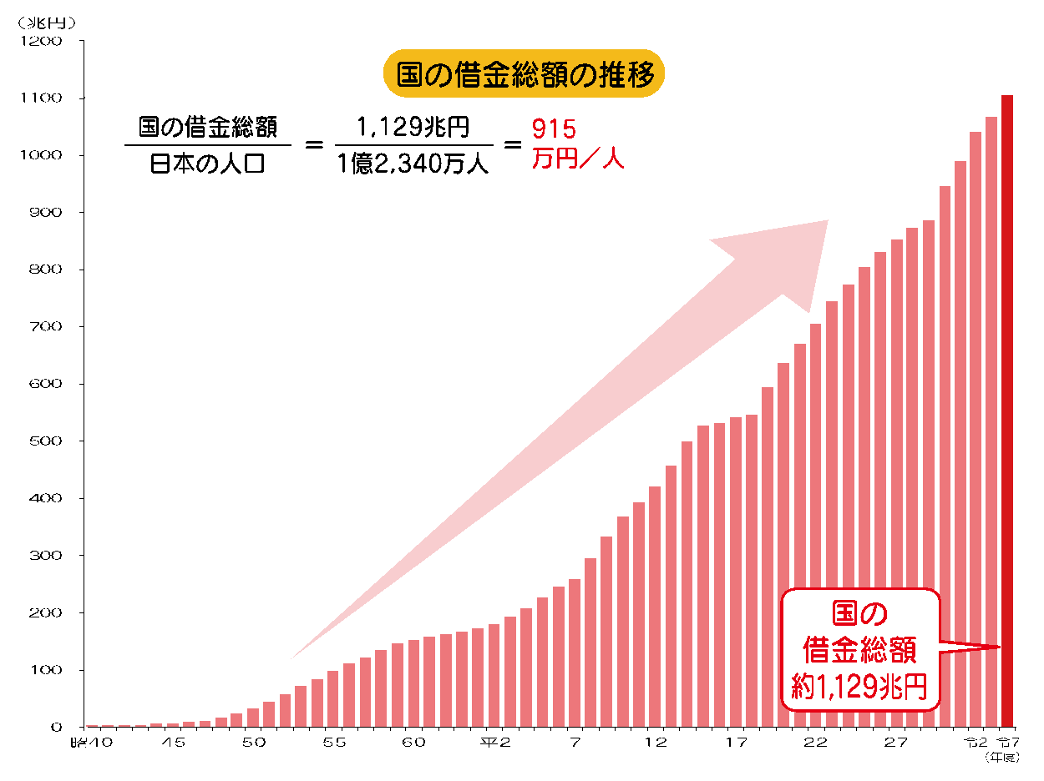
公債残高の推移
国民一人当たり 約915万円
一般会計税収の約15年分に相当
（令和7年度一般会計税収予算額：約77兆円）
Notes:
毎年の公債発行により日本の公債残高は増加の一途をたどっています。
★令和７年度末の国債残高は、約1,129兆円に上ると見込まれています。
★税収の約15年分に相当するもので、★国民一人当たりにすると約915万円という金額になります。
国の借金残高は毎年増えています。借金が増えるということは、将来の世代に大きな負担を残してしまいます。★

Slide 26
高齢化と 社会保障
－ 少子・高齢化問題とは
－ 社会保障費の増大
－ 少子・高齢化が進むと
－ 国民負担の国際比較
Notes:
25

Slide 27
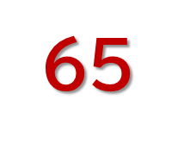

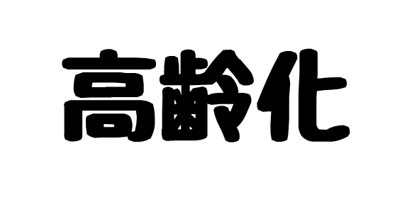

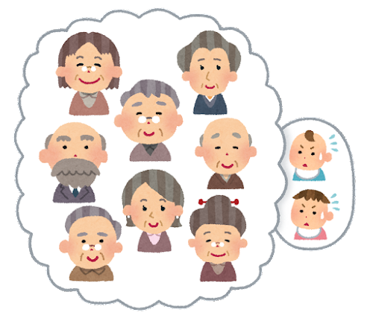
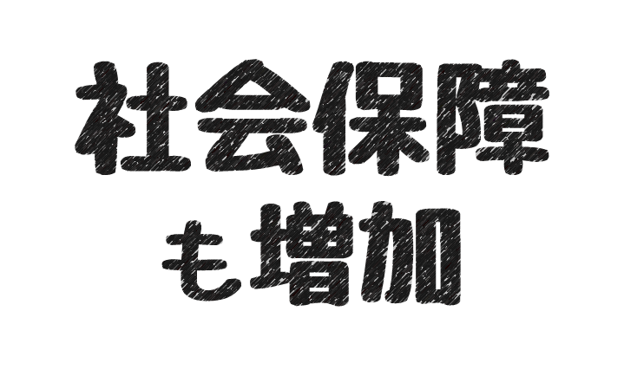

少子・高齢化問題とは
（国連の世界保健機関(WHO)の定義）
「高齢者」が増えるとどうなるの？税金と何が関係しているのでしょうか。
Notes:
高齢者とは、★６５歳以上の人をいいます。
★「高齢者」が増えるとどうなるの？税金と何が関係しているのでしょうか。
高齢者が増えると、税金が使われている医療や年金、介護など★社会保障に必要なお金が増えていくことになります。★

Slide 28
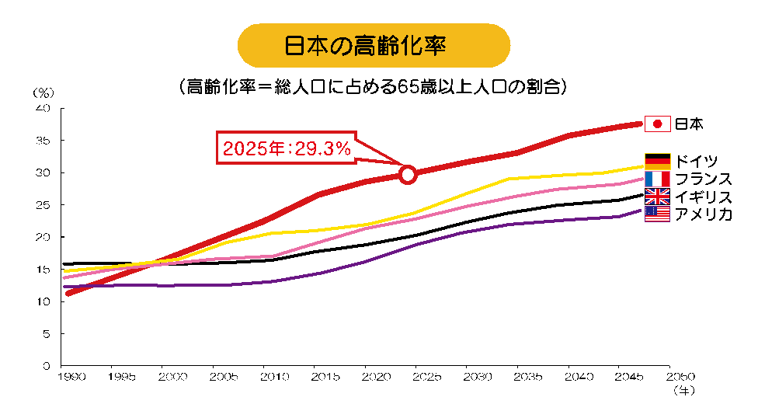
社会保障費の増大
Notes:
人口に占める65歳以上の高齢人口の推移を見てみましょう。
2025年現在、総人口に占める65歳以上の割合は、29.3％ですが、2050年には38％になると見込まれています。
日本は他国に類を見ない急速な早さで高齢化が進行しています。★

Slide 29

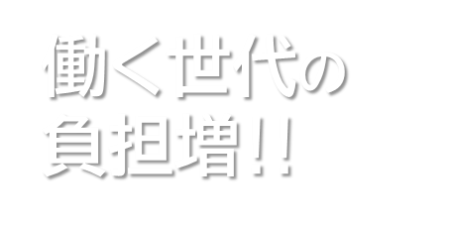


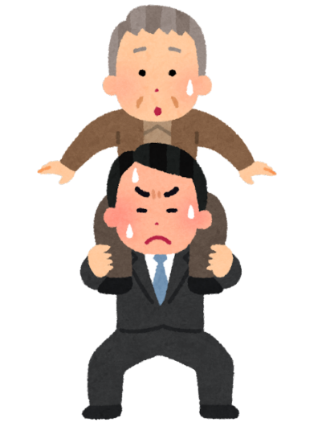



少子・高齢化が進むと
私は 歳
私は 歳
2000年
2025年
2050年
3.6人に1人
1.9に1人
1.3に1人
Notes:
現在2025年は★約２人にひとりの高齢者を支えている状況ですが、2050年（約25年後）は★1.3人にひとりの割合で支えるようになると、見込まれています。
このまま高齢化が進むと、年金や医療の負担が上昇を続け、将来の世代に大きな負担を残すことになります。
皆さんが、●歳になった頃には、働く世代の1.3人で高齢者1人を支えなければいけない状況になり、★働く世代の負担は益々増加するかもしれません。★

Slide 30
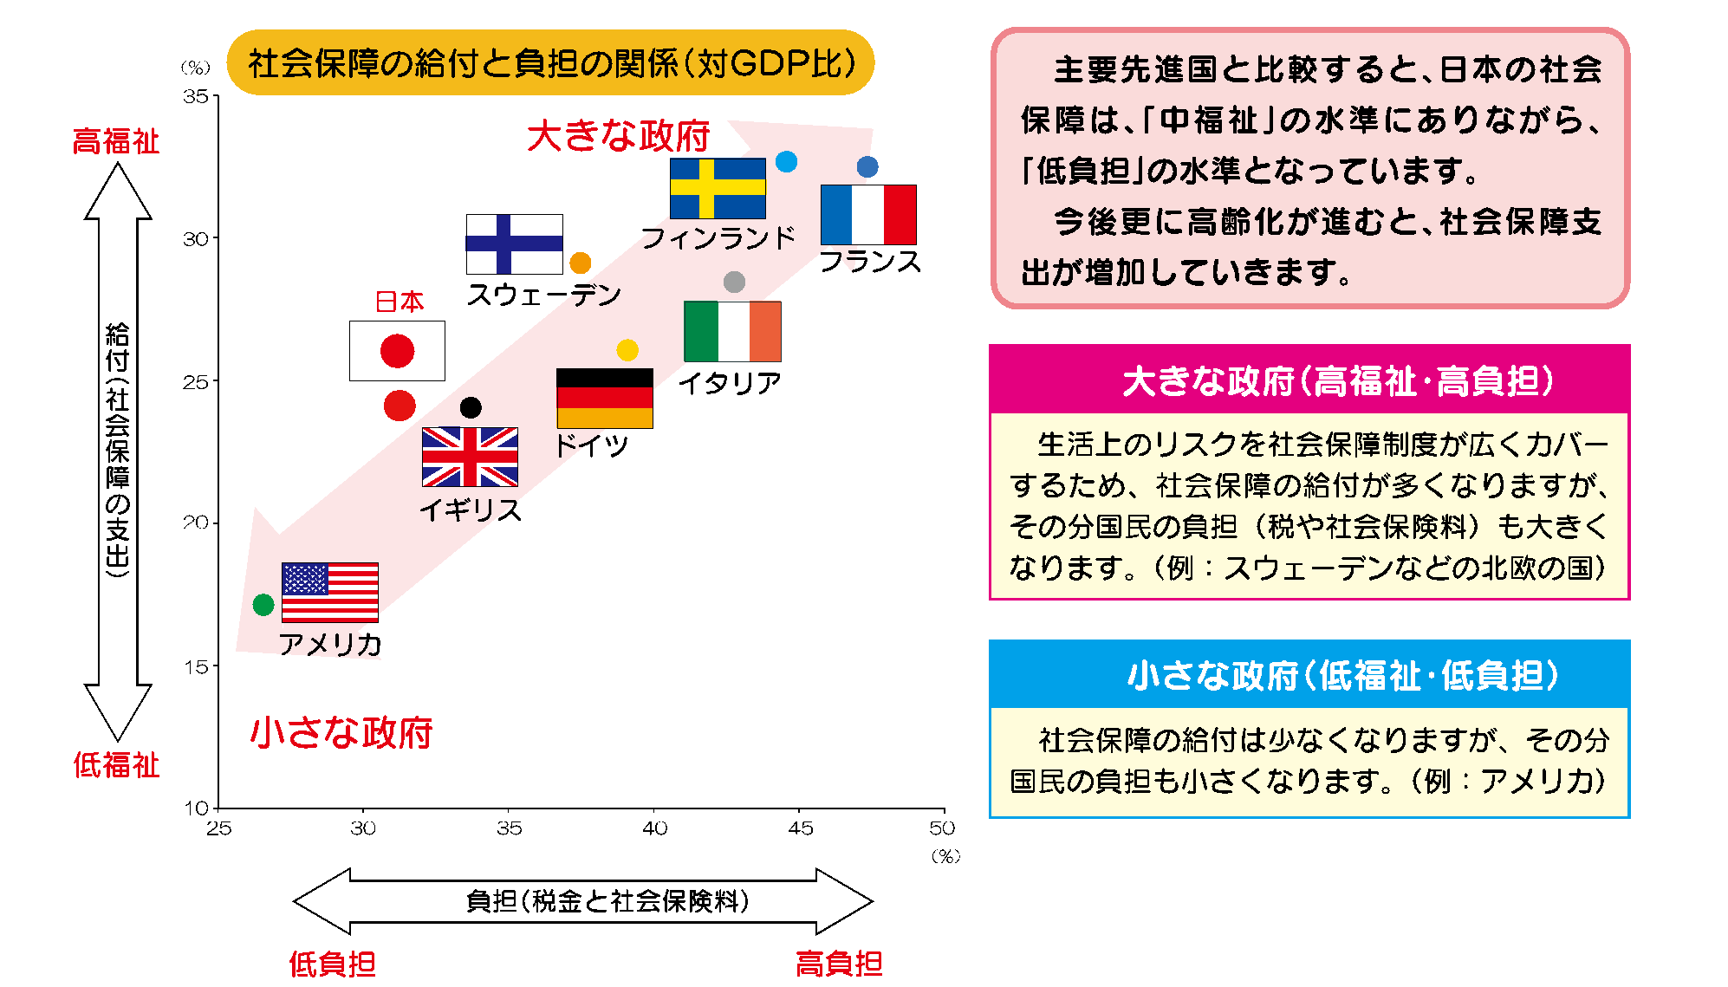
国民負担の国際比較
Notes:
高齢化が進む中で、国民の負担はどうなっていくのでしょうか。
主要先進国と比較すると、日本の社会保障は「中福祉」、「低負担」の水準となっています。
今後、更に高齢化が進むと支出が増加していきます。★

Slide 31
申告と納税 の仕組み
－ 申告納税制度・賦課課税制度
－ 所得税の累進課税制度
－ 消費税の仕組み
－ 垂直的公平・水平的公平
Notes:
30

Slide 32


申告納税制度・賦課課税制度
申告納税制度
納税者自ら計算・申告をして納付する制度
昭和22年に、税制を民主化するために申告納税制度が採用され、その後も多くの国税に適用され現在に至る。
賦課課税制度
行政機関により税額を確定する方法
地方税はこの方法が一般的
（自動車税・固定資産税など）
ふ か か ぜ い
Notes:
申告と納税の仕組みについて説明します。
納める税金の金額を確定させる方法には、申告納税制度と賦課課税制度の二つがあります。★
★申告納税制度とは、納税者自らが所得金額や税額を計算し、それに基づいて申告し、納税するという制度です。
昭和22年 （1947年）度の税制改正で、所得税、法人税及び相続税に導入され、現在では、全ての国税に採用されています。
★賦課課税制度とは、行政機関によって税額が決定される制度で、地方税の多くの税目に採用されています。
皆さんが近い将来社会人になって納める所得税は申告納税制度に該当しますので、皆さんに正しく税金について理解していただき、自ら計算して申告・納付していただく必要があるのです。★

Slide 33
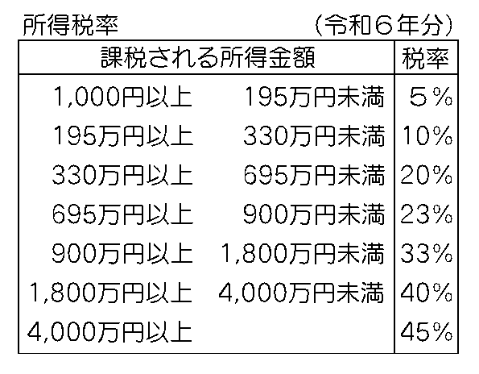
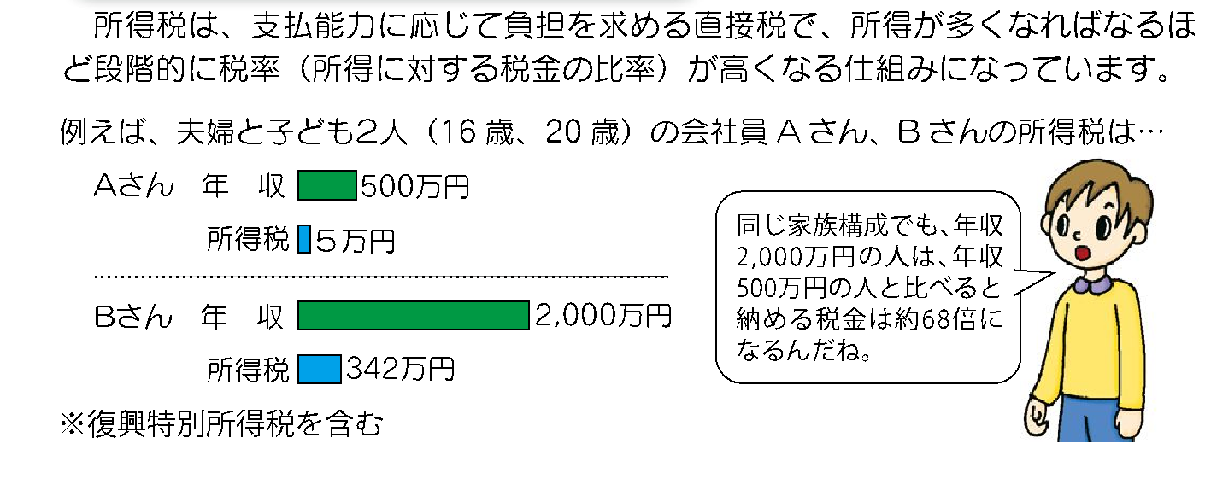
所得税の累進課税制度
所得税は、支払能力に応じて負担を求める直接税で、所得が多くなればなるほど段階的に税率（所得に対する税金の比率）が高くなる仕組みになっています。
Notes:
所得税の累進課税制度を詳しく説明すると、所得が多くなればなるほど段階的に税率が高くなる仕組みになっています。
課税される所得金額が4,000万以上の人の税率は45％となっています。
年収500万の会社員Ａさん、年収2,000万の会社員Ｂさんで比較すると、所得税はＡさんの5万の68倍の342万円がＢさんの所得税になります。★

Slide 34
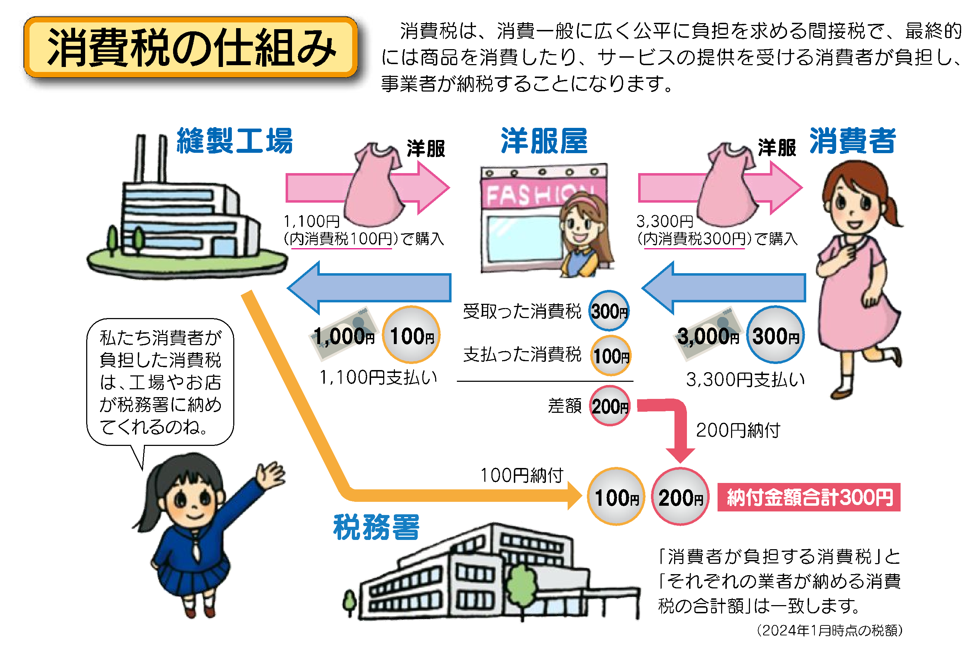
○ 消費税及び地方消費税の負担と納付の流れ
消費税の仕組み
Notes:
消費税の仕組みについて説明します。
消費税は、事業者に負担を求めるものではありません。税金分は事業者が販売する商品やサービスの価格に含まれて、次々と転嫁され、最終的に商品を消費し又はサービスの提供を受ける消費者が負担することとなります。
消費税は、商品・製品の販売やサービスの提供などの取引に対して、広く公平に課税されますが、生産、流通などの各取引段階で二重三重に税がかかることのないよう、課税売上げに係る消費税額から課税仕入れ等に係る消費税額を控除し、税が累積しない仕組みが採られています。
参考ですが、消費税は、国内の消費者に最終的な負担を求める税です。
このため、輸出取引については、輸出国側では免税とし、輸入取引については、輸入国側が輸入の際に課税する仕組みとなっています。★

Slide 35
垂直的公平・水平的公平
税 目 |  | 所 得 税 | 消 費 税
課税の対象 |  | 所得を対象 | 商品の販売や 物品・サービスの提供の 取引を対象
納 め 方 |  | 税金を納める義務がある人と、 その税金を負担する人が同じで ある税金 | 税金を納める義務がある人と、 その税金を負担する人が異なる 税金
特 徴 |  | 高所得者ほど税率が高くなっている。 | 消費一般に広く公平に負担を求める税である。
 | メ リ ッ ト | 経済的な負担能力に対し、細かい配慮ができる。 所得再分配の効果（貧富の差を小さくする）がある。 | 景気に左右されず、安定した税収を確保できる。
 | デメリット | 税の負担感が大きくなり、勤労意欲を損なう。 景気に左右される。 | 低所得者ほど所得に対する負担が大きくなる傾向がある。
直接税
間接税
累進課税
垂直的公平
水平的公平
Notes:
「所得税」と「消費税」について、比較をして見てみましょう。
まず、課税の対象ですが、所得税が所得を対象としているのに対し、消費税は原則として国内における全ての商品の販売やサービスの提供に対して課税されます。
次に、納め方の違いですが、所得税は税金を納める義務がある人と負担する人が同じ★直接税ですが、消費税は税金を納める義務がある人と、その税金を負担する人が異なる★間接税です。
所得税は、★高所得者ほど税率が高くなっていくという特徴（累進課税）があり、税金を負担する人の経済的な負担能力に応じて税額を変えています。
★これを垂直的公平といいます。
これに対し、消費税は所得の大小に関わらず、消費一般に広く公平に負担を求める税です。
★これを水平的公平といいます。
消費税は、高齢化社会の福祉を充実させるための安定的な財源としての役割を担っています。★
【まとめ】
このように、税金の制度は複数の税金をうまく組み合わせることで、全体として公平性が保たれています。

Slide 36
おわりに
－ 自ら考えることが大切
Notes:
35

Slide 37

自ら考えることが大切
税金に対して正しく理解し、国や社会の在り方を自ら考えることが大切です。
Notes:
私たちが豊かで安心して生活するためには、税はなくてはならないものであり、そのために国や地方公共団体は、日本の将来を考え、様々な政策を行っています。
税金に対して正しく理解し、国や社会の在り方を、自ら考えることがとても大切なことです。★

